Slide 1
Gehörschutz
Sicherheitskurzgespräche (SKG 035)

Slide 2
Warum Gehörschutz?
Lektion 1
Fehlender Lärmschutz kann zu unheilbarer Lärmschwerhörigkeit führen.
Folgen:
Verlust an Lebensqualität
Kein richtiges Deuten von Maschinengeräuschen
Keine oder erschwerte Sprachverständigung mit dem Kollegen oder der Kollegin
Keine Wahrnehmung von Warnsignalen
Kein rechtzeitiges Hören von Signalen im Straßenverkehr
Erhöhte Unfallgefahr
Erhöhung der Fehlerhäufigkeit
Beeinträchtigung der Leistungsfähigkeit

Slide 3
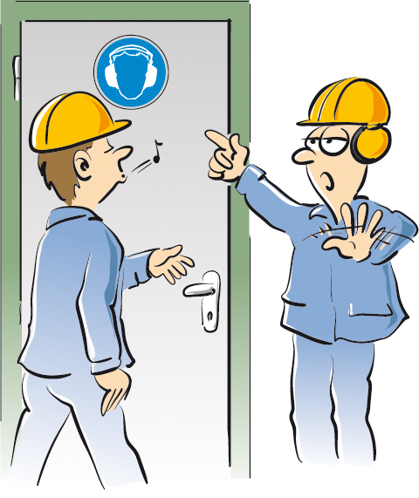
Was ist zu tun?
Lektion 2
Gesetzliche Grundlagen
Bereitgestellte Gehörschützer nutzen
Die Möglichkeit der arbeits-medizinischen Vorsorge nutzen
In Bereichen mit dem blauen Gebotsschild:
Es müssen Gehörschützer getragen werden
Arbeitsmedizinische Vorsorge ist Pflicht

Slide 4
Welchen Gehörschutz wählen?
Lektion 3
Gehörschutzstöpsel:
An Arbeitsplätzen mit andauernder Lärmeinwirkung
Bei gleichzeitigem Tragen von Gehörschutz und weiteren persönlichen Schutzausrüstungen, wie Brille, Atemschutz oder Helm
Hoher Tragekomfort
Gutes Richtungshören
Otoplastiken:
Geringes Fremdkörpergefühl, da individuell angepasst
Einfaches Einsetzen
Bei einer Unverträglichkeit gegen Gehörschutzstöpsel
Aus arbeitsmedizinischen Gründen
Was ist noch zu beachten?
CE-Kennzeichnung vorhanden?
Der Gehörschutz soll
– angenehm zu tragen sein
– gut verträglich sein
– leicht zu reinigen sein
– Sprache verstehen und Signale hören lassen
Kapselgehörschützer:
Bei häufigem Auf- und Absetzen wegen wiederholter kurzzeitiger Lärmexposition
Bei einer Unverträglichkeit gegen Gehörschutzstöpsel

Slide 5
Lektion 4
Gehörschutz richtig verwenden
Bereitgestellte Gehörschützer nutzen
Die Möglichkeit der arbeitsmedizinischen Vorsorge nutzen
Gehörschützer vor jedem Gebrauch prüfen (Sichtprüfung) u. a. :
– Sind sie sauber?
– Sind sie unbeschädigt?
– Sind vor Gebrauch zu formende Gehörschutzstöpsel noch ausreichend elastisch?
– Ist der Anpressdruck der Kapselgehörschützer groß genug?
Bei Mängeln schadhafte Teile oder den gesamten Gehör-schützer austauschen
Vor Betreten des Lärm-bereiches Gehörschützer auf- oder einsetzen
Beim Auf- oder Ein-setzen auf saubere Hände achten
Einweg-Gehör-schützer nur einmal benutzen

Slide 6
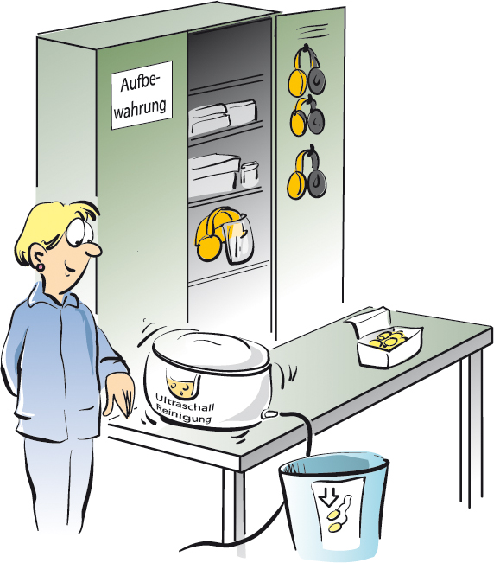
Lektion 5
Nach dem Einsatz
Pflege, Lagerung und Entsorgung
Wiederverwendbare Gehörschützer nach dem Gebrauch regelmäßig reinigen
Gehörschützer gemäß Herstelleranleitung in einer sauberen, trockenen und hygienischen Umgebung aufbewahren
Verbrauchte Gehörschützer umweltfreundlich entsorgen

Slide 7
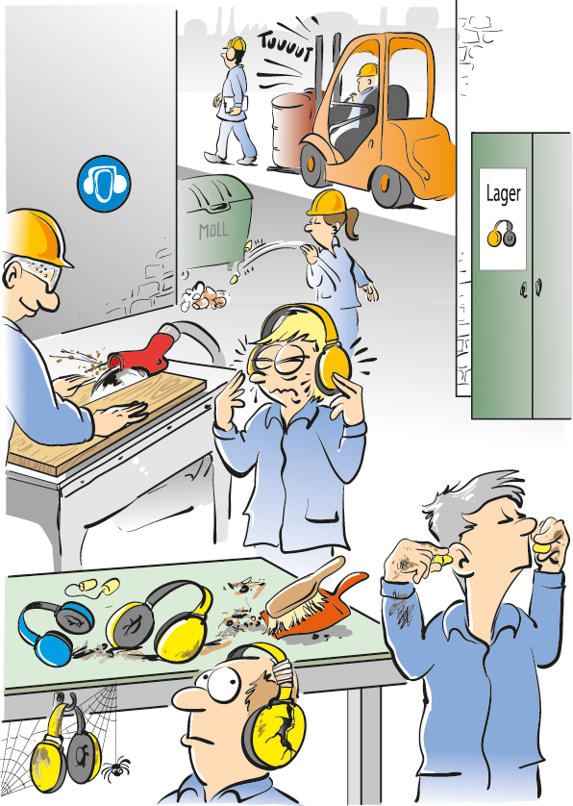
Finde die acht Fehler

Slide 8
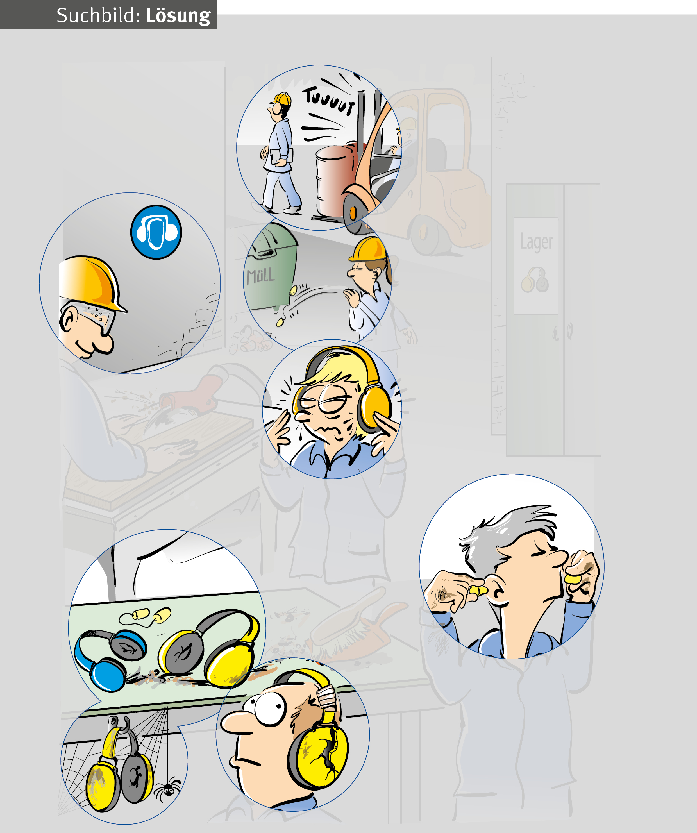
Fehlerübersicht

Slide 9
Fehler 1
Beim Auf- oder Einsetzen
auf saubere Hände achten.

Slide 10
Fehler 2
Es müssen Gehörschützer im gekennzeichneten
Bereich getragen werden.

Slide 11
Fehler 3
Der Gehörschützer soll Sprache verstehen
und Signale hören lassen.

Slide 12
Fehler 4
Der Gehörschützer soll
angenehm zu tragen sein.

Slide 13
Fehler 5
Gehörschützer vor jedem Gebrauch auf ordnungsgemäßen Zustand prüfen.

Slide 14
Fehler 6
Gehörschützer nach Gebrauch
reinigen, wenn notwendig.

Slide 15
Fehler 7
Gehörschützer in sauberer, trockener und hygienischer Umgebung aufbewahren.

Slide 16
Fehler 8
Verbrauchte Gehörschützer
umweltfreundlich entsorgen.

Slide 17
Weitere Sicherheitskurzgespräche
Die Reihe der Sicherheitskurzgespräche wird ständig um neue Themen ergänzt.
In den Druckfassungen finden Sie zu den einzelnen Lektionen weitere ausführliche Hinweise und Erläuterungen für Unterweisende.
Einen Überblick über die derzeit verfügbaren Themen erhalten Sie im Medienshop der BG RCI.
medienshop.bgrci.de

